Slide 1
Неделя кафедры ОБЩЕЙ ПЕДАГОГИКИ
БИБЛИОТЕКА
ФИЛИАЛА ОМГПУ В Г. ТАРЕ
ТАРА – 2013

Slide 2
Презентация ПЕРИОДИЧЕСКИХ ИЗДАНИЙ
БИБЛИОТЕКА
ФИЛИАЛА ОМГПУ В Г. ТАРЕ
ТАРА – 2013

Slide 3
Новинки ПЕРИОДИЧЕСКИх ИЗДАНИй

Slide 4
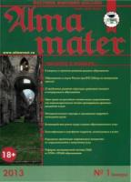
ОБЩЕПЕДАГОГИЧЕСКИЕ ЖУРНАЛЫ

Slide 5
Научный журнал
Педагогическое образование в России
Журнал Педагогическое образование в России адресован специалистам, работающим в учреждениях профессионального педагогического образования.
См. содержание →

Slide 6
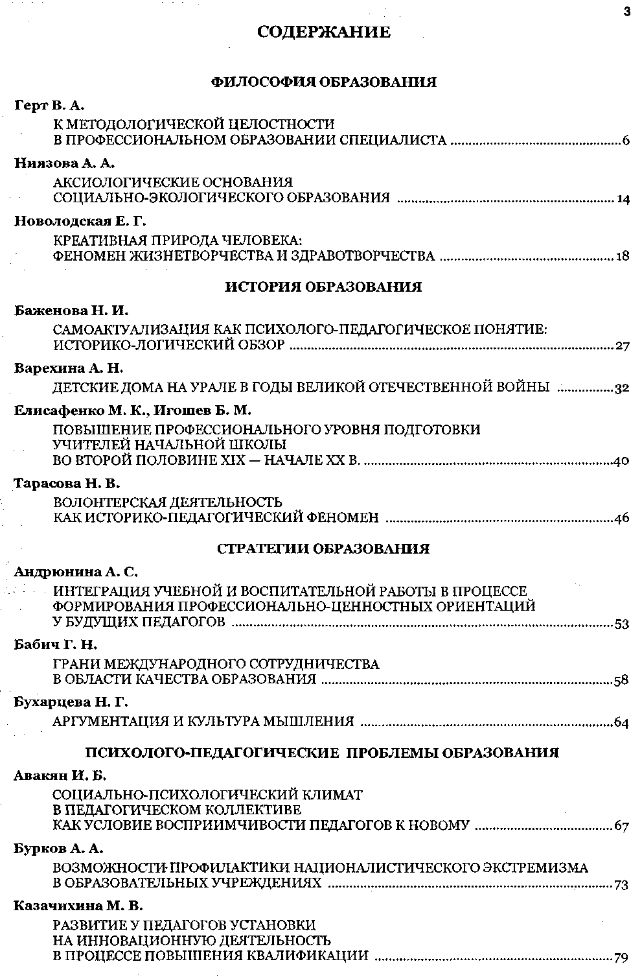
Педагогическое образование в России. – 2012. - № 4

Slide 7
Педагогическое образование в России. – 2012. - № 4

Slide 8
Педагогическое образование в России. – 2012. - № 4

Slide 9
Научный журнал
ALMA MATER
(ВЕСТНИК ВЫСШЕЙ ШКОЛЫ)
Публикует оригинальные и переводные научные статьи по философии и социологии образования, педагогике и психологии, теории, истории и современным проблемам высшего образования, аналитические и библиографические обзоры, дайджест специализированных российских и зарубежных периодических изданий.
Решением ВАК России журнал включен в Перечень ведущих рецензируемых научных журналов и изданий.
См. содержание →

Slide 10
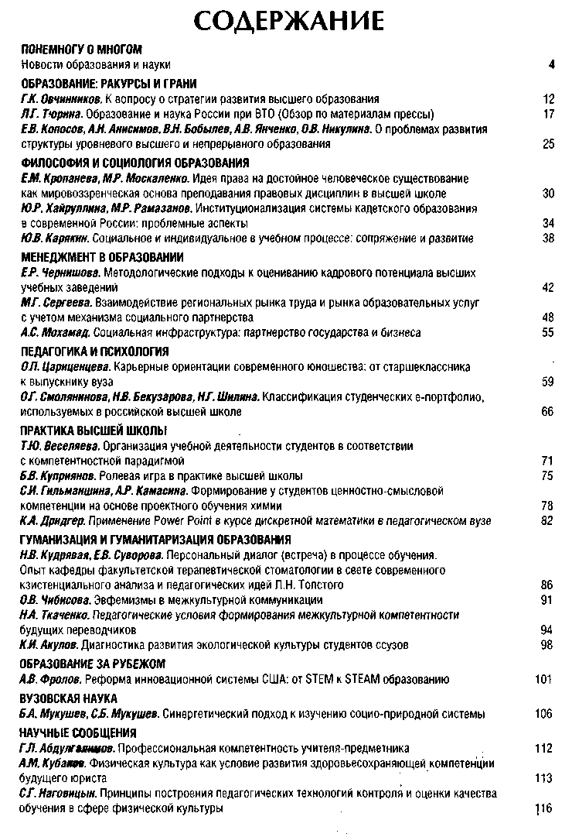
Alma Mater (ВЕСТНИК ВЫСШЕЙ ШКОЛЫ). – 2013. - январь (№ 1)

Slide 11
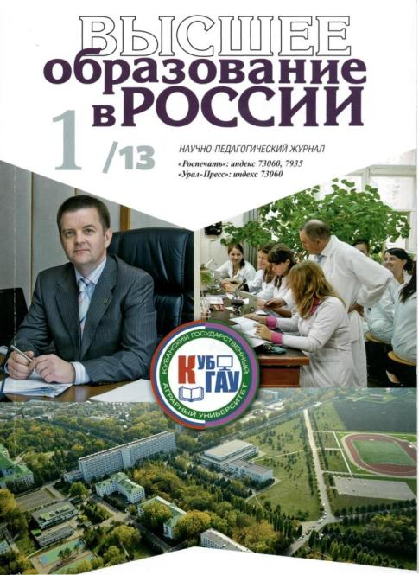
Научно-педагогический журнал
ВЫСШЕЕ ОБРАЗОВАНИЕ В РОССИИ
Научно-педагогический журнал, посвященный проблемам современной высшей школы.
Адресован профессорско-преподавательскому составу вузов, теоретикам, практикам и историкам отечественной и зарубежной систем высшего образования, студенчеству, предпринимателям, занятым в сфере просвещения.
См. содержание →

Slide 12
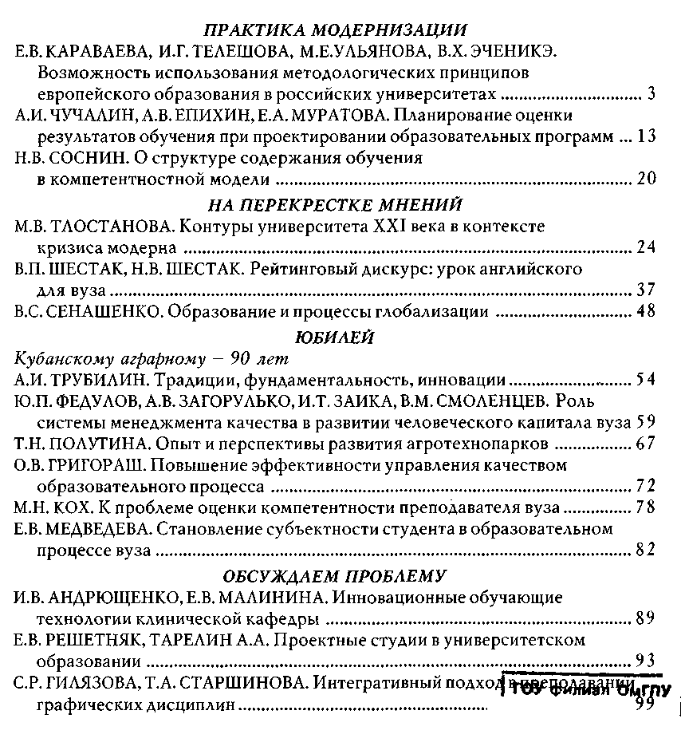
Высшее образование в России. – 2013. - № 1

Slide 13
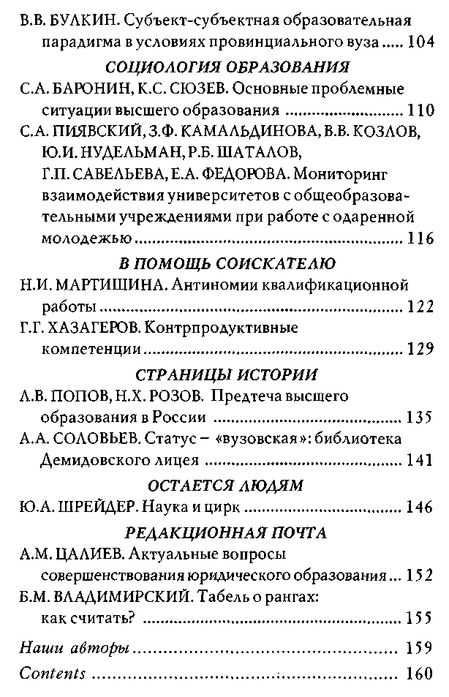
Высшее образование в России. – 2013. - № 1

Slide 14
ЕЖЕКВАРТАЛЬНЫЙ НАУЧНО-ОБРАЗОВАТЕЛЬНЫЙ ЖУРНАЛ
ВОПРОСЫ ОБРАЗОВАНИЯ
Основная цель Журнала – формирование среды для эффективного обмена информацией, мнениями, результатами исследований в области образования, образовательной политики и экономики
Это научно-образовательное издание для исследователей и аналитиков, для практиков образования (в первую очередь – управленцев), а также для широкого круга читателей, интересующихся проблемами развития образования в современном обществе.
См. содержание →

Slide 15
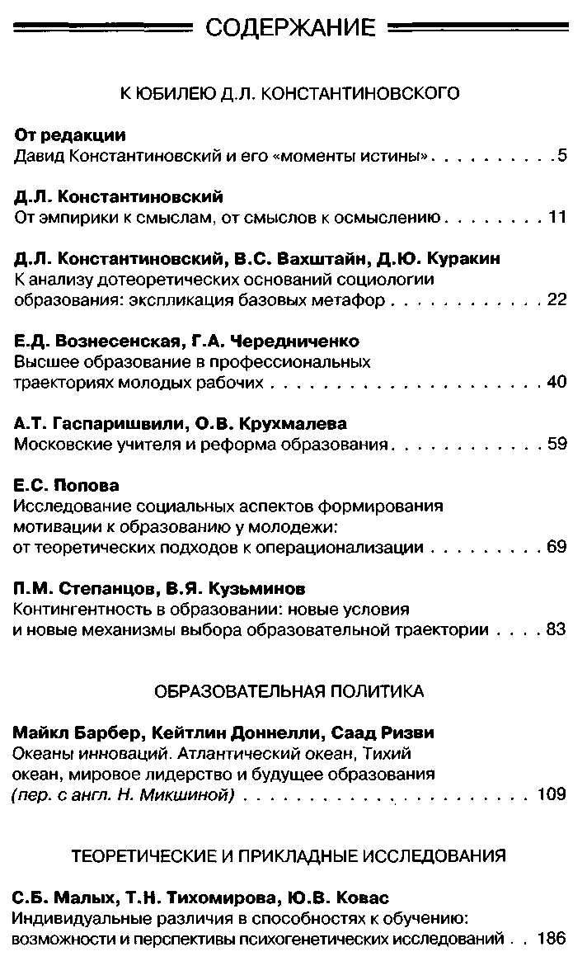
Вопросы образования. – 2012. - № 4

Slide 16
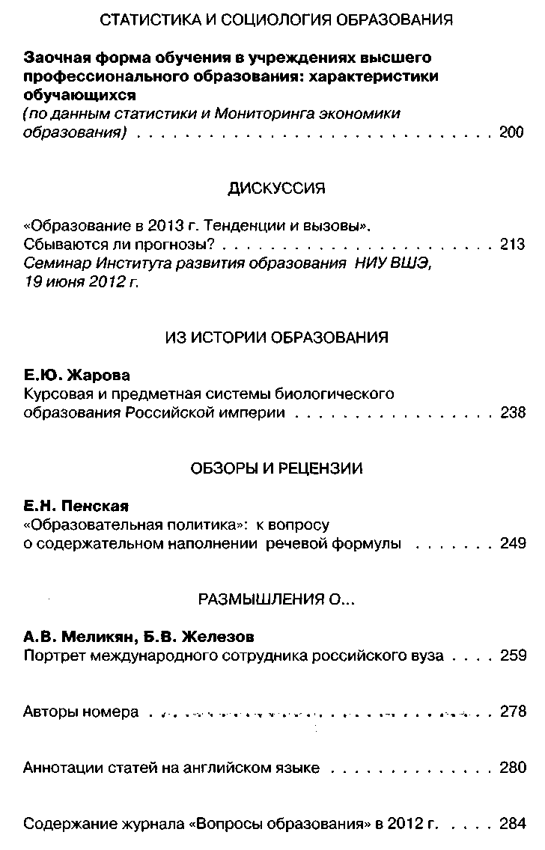
Вопросы образования. – 2012. - № 4

Slide 17
Научно-теоретический практический журнал российской академии образования
ПЕДАГОГИКА
Журнал по проблемам образования, воспитания и преподавания. Предназначен для теоретиков образования и практикующих педагогов.
См. содержание →

Slide 18
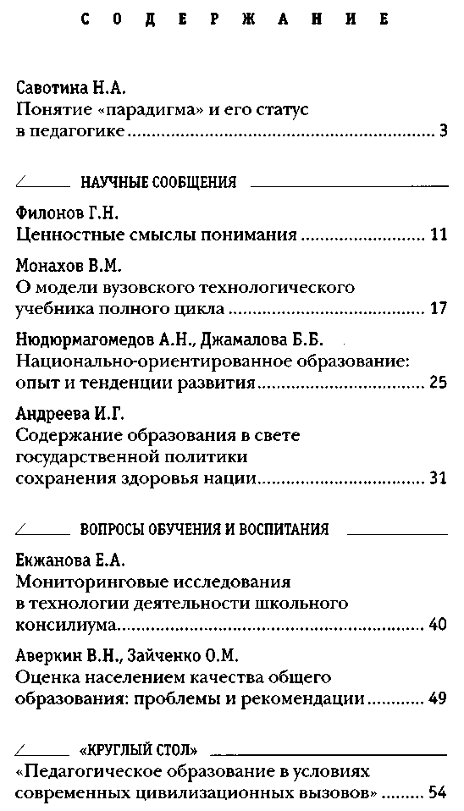
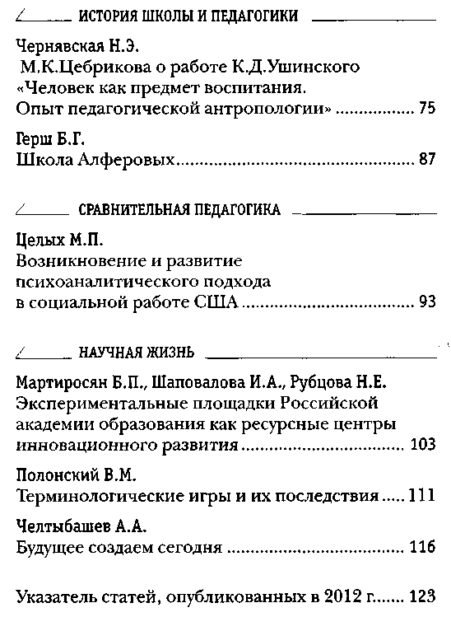
Педагогика. – 2012. - № 10

Slide 19
РОССИЙСКИЙ общественно-педагогический журнал
НАРОДНОЕ ОБРАЗОВАНИЕ
Российский общественно-педагогический журнал Народное образование - это издание энциклопедического типа.
В нем освещаются важные события в сфере образования, нормативные акты, практический опыт специалистов, методологические основы, этические и психологические аспекты педагогической деятельности, проблемы воспитания и многое другое.
Каждый номер - это целая книга сведений, полезных для педагогов, администраторов, методистов и других профессионалов сферы образования.

Slide 20
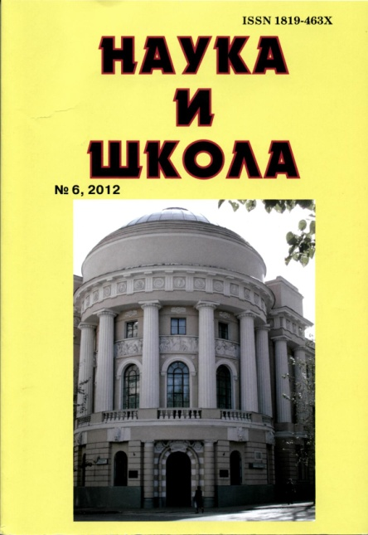
ОБЩЕРОССИЙСКИЙ НАУЧНЫЙ ЖУРНАЛ ПО ПЕДАГОГИКЕ , ПСИХОЛОГИИ, ИСТОРИИ
НАУКА И ШКОЛА
Научно-методический журнал предлагает новые технологии образования и новые информационные технологии (компьютерные программы с использованием видеотехники и другие информационные технологии в конкретных методических системах обучения)
См. содержание →

Slide 21
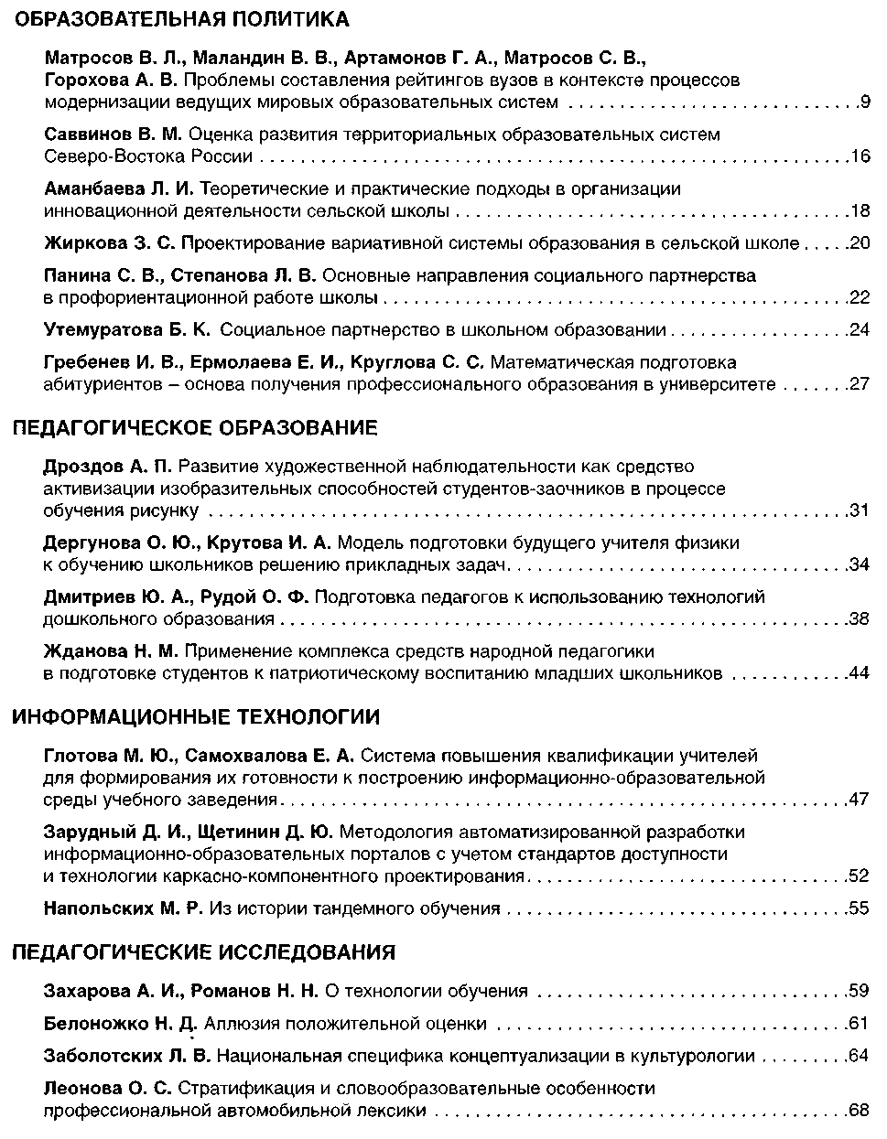
Наука и Школа. – 2012. - № 6

Slide 22
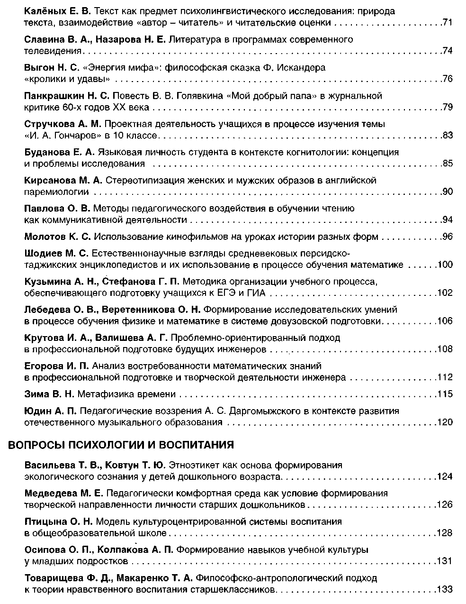
Наука и Школа. – 2012. - № 6

Slide 23
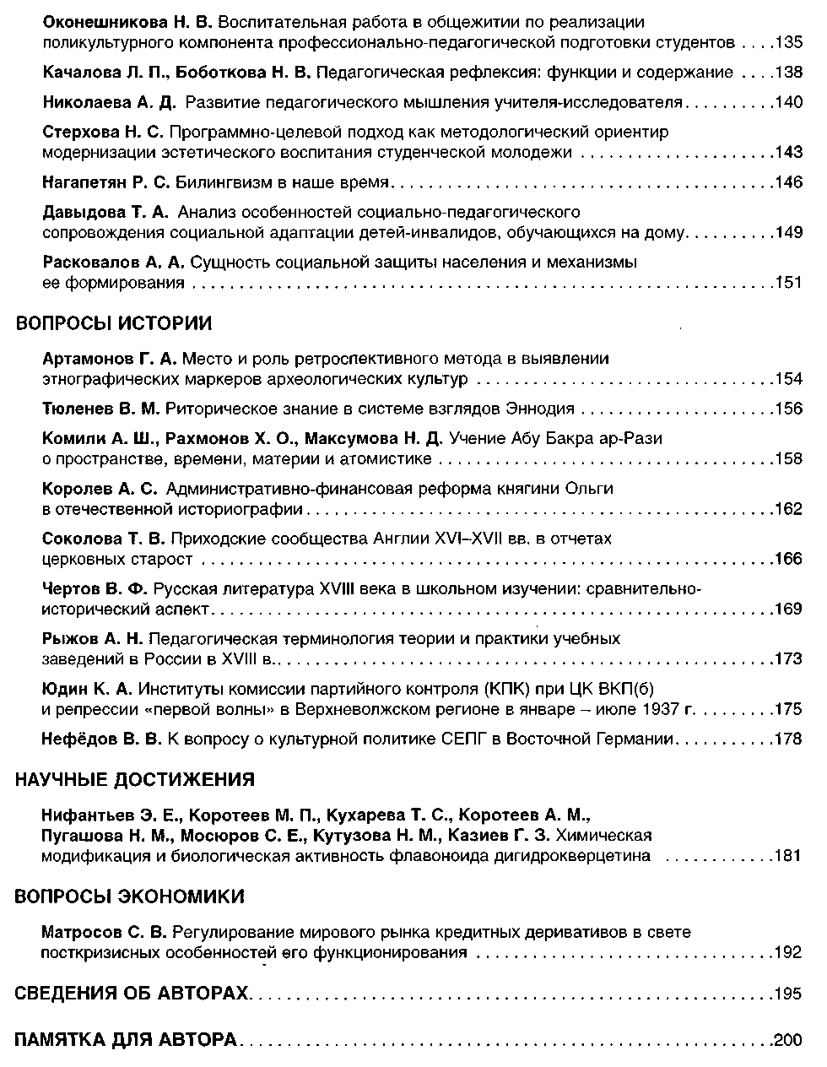
Наука и Школа. – 2012. - № 6

Slide 24
Научно-практический журнал
ШКОЛЬНЫЕ ТЕХНОЛОГИИ
Научно-практический журнал школьного технолога (завуча)
См. содержание →

Slide 25
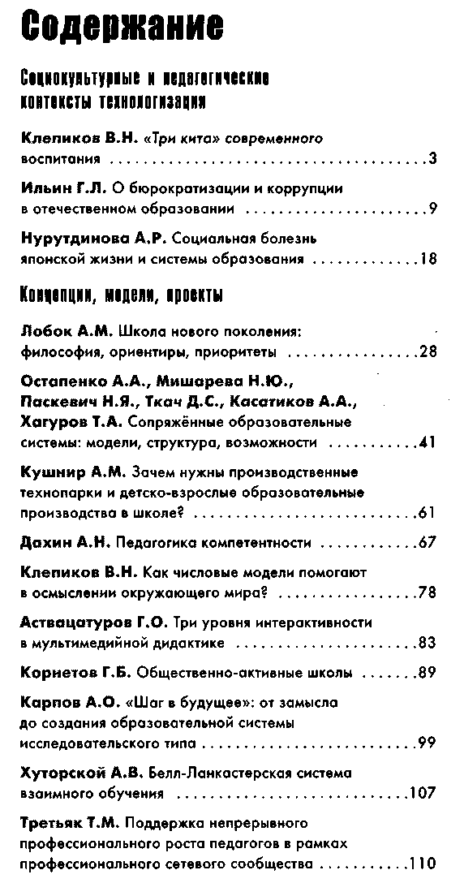
Школьные технологии. – 2012. - № 6

Slide 26
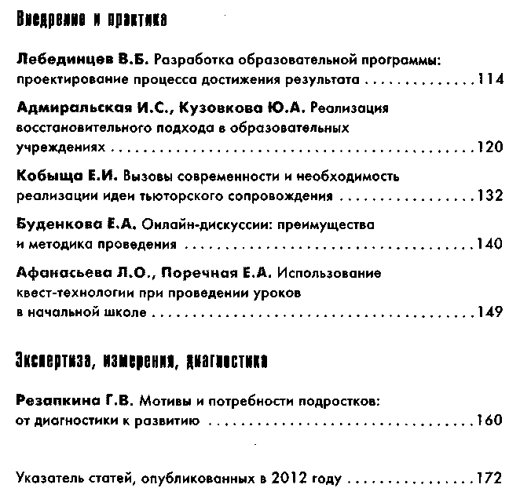
Школьные технологии. – 2012. - № 6

Slide 27
ПЕДАГОГИЧЕСКИЕ ТЕХНОЛОГИИ
Профессиональный журнал для технологов образования: научных работников, преподавателей и аспирантов педагогических образовательных учреждений, системы повышения квалификации, методистов и специалистов, а также учителей, повышающих свою квалификацию.
См. содержание →

Slide 28
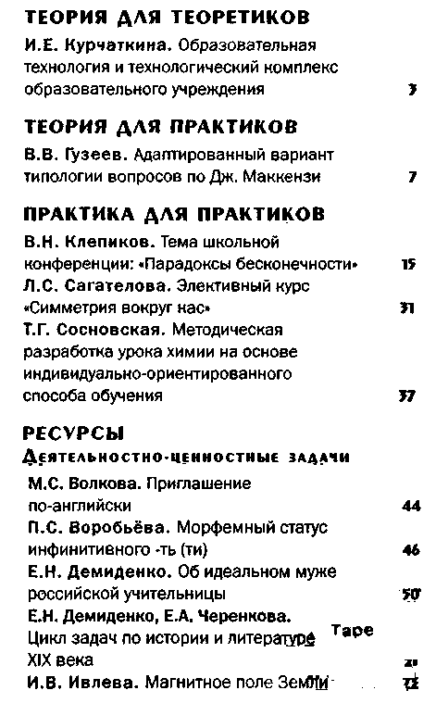
Педагогические технологии. – 2012. - № 4
Содержание

Slide 29
ПЕДАГОГИЧЕСКАЯ ТЕХНИКА
Журнал о секретах профессионального мастерства учителя
См. содержание →

Slide 30
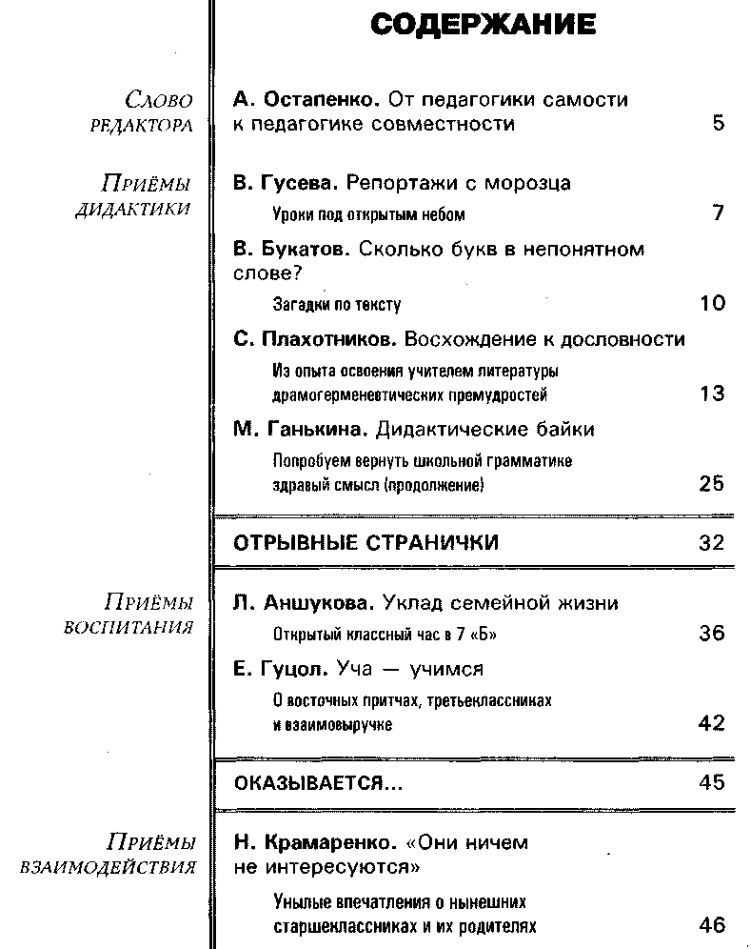
Педагогическая техника. – 2012. - № 6

Slide 31
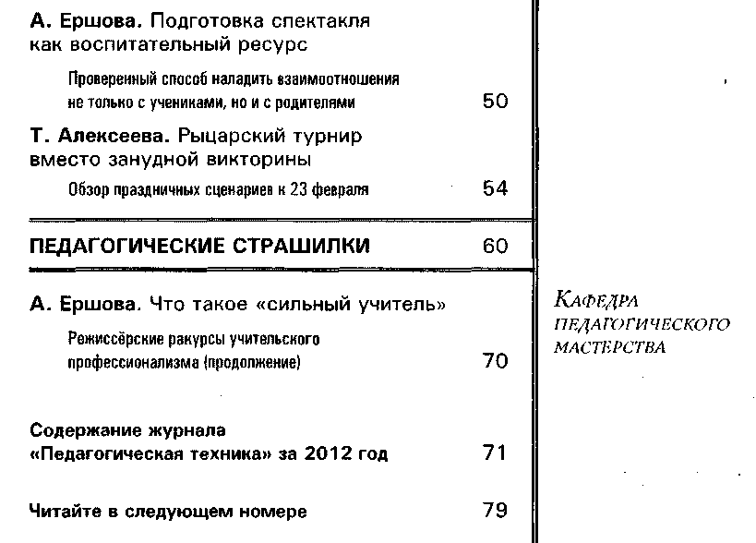
Педагогическая техника. – 2012. - № 6

Slide 32
Научно-практический журнал
ПЕДАГОГИЧЕСКАЯ ДИАГНОСТИКА
Постоянные рубрики журнала:
История и теория диагностики
Технологии и инструментарий
Практика
Повышение квалификации
См. содержание →

Slide 33
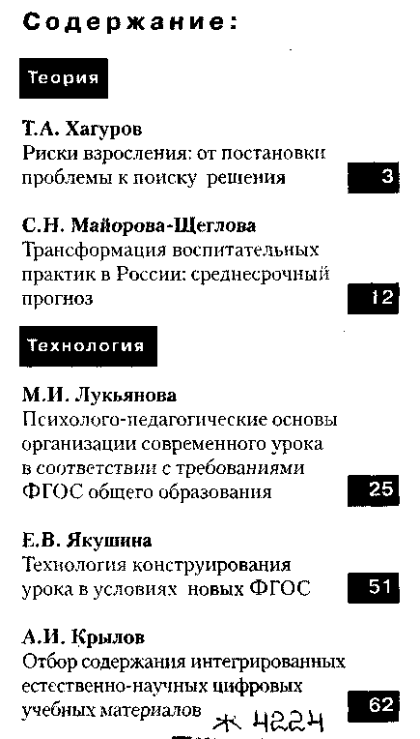
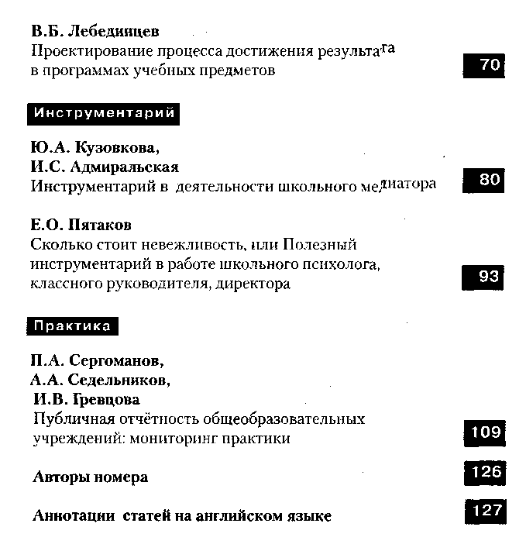
Педагогическая диагностика. – 2012. - № 5

Slide 34
СОЦИАЛЬНАЯ ПЕДАГОГИКА СОЦИАЛЬНАЯ РАБОТА

Slide 35
Научно-ПРАКТИЧЕСКИЙ ЖУРНАЛ ДЛЯ СОЦИАЛЬНЫХ РАБОТНИКОВ И ПЕДАГОГОВ
СОЦИАЛЬНАЯ ПЕДАГОГИКА
См. содержание →

Slide 36
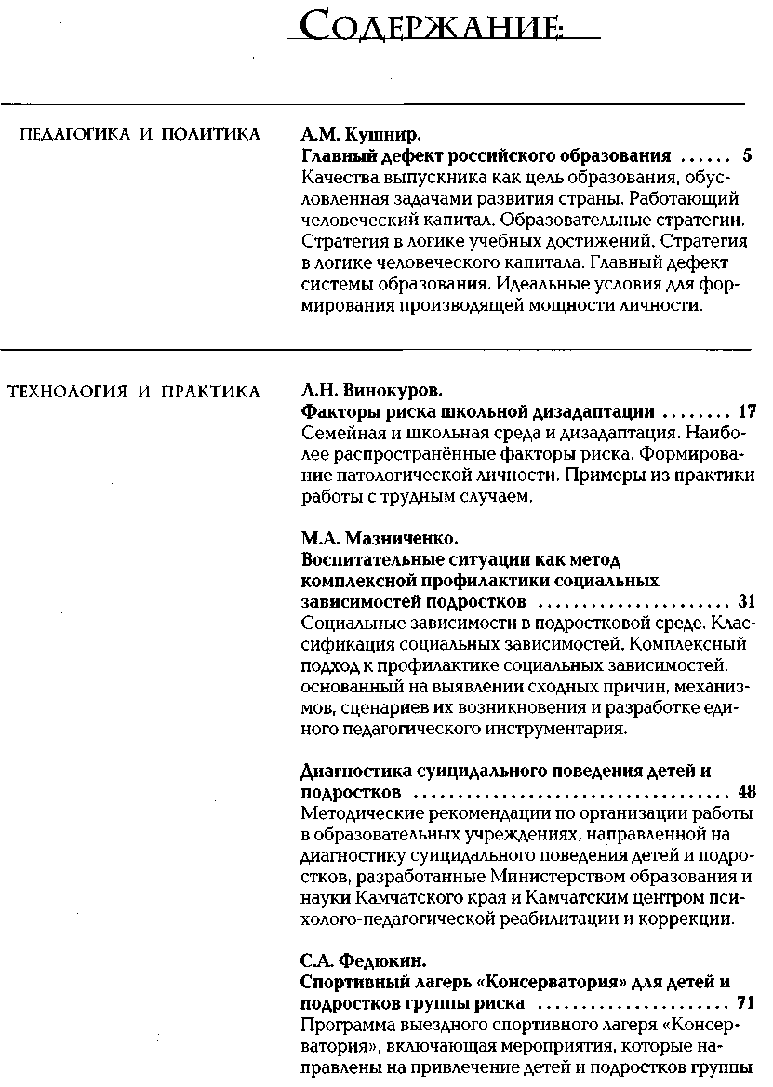
Социальная педагогика. – 2012. - № 6

Slide 37
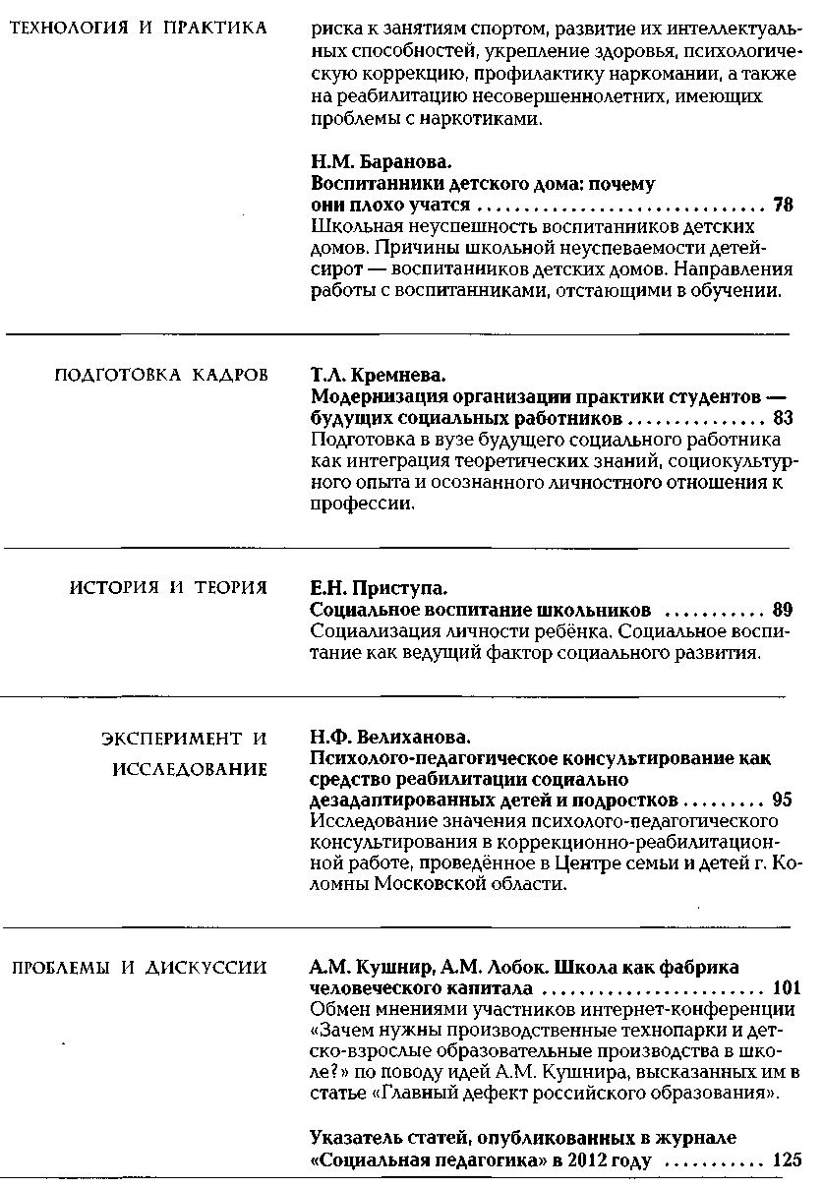
Социальная педагогика. – 2012. - № 6

Slide 38
БЕСПРИЗОРНИК
Журнал предназначен для людей и учреждений, работающих в сфере профилактики детской безнадзорности и беспризорности. Кроме официальной информации (новости законодательства, статистическая и методическая информация) "Беспризорник" рассказывает о практическом опыте как отдельных организаций, так и целых регионов. На его страницах освещаются исторический и международный аспекты решения проблемы, пропагандируются идеи благотворительности и дела милосердия.
См. содержание →

Slide 39
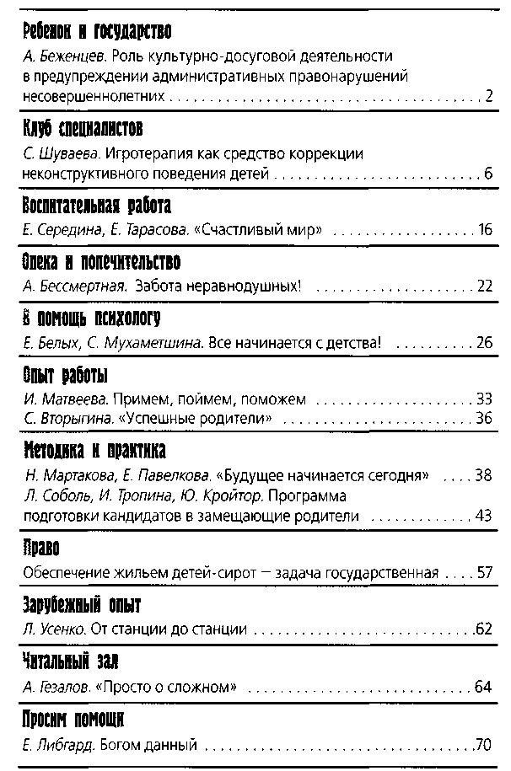
Беспризорник. – 2012. – № 6
В номере:

Slide 40
Научно-ПОПУЛЯРНЫЙ ЖУРНАЛ
СОЦИАЛЬНАЯ РАБОТА
Журнал создан для распространения лучшего российского и международного опыта в решении задач по социальной защите населения и оказания социальной помощи различным категориям населения.
См. содержание →

Slide 41
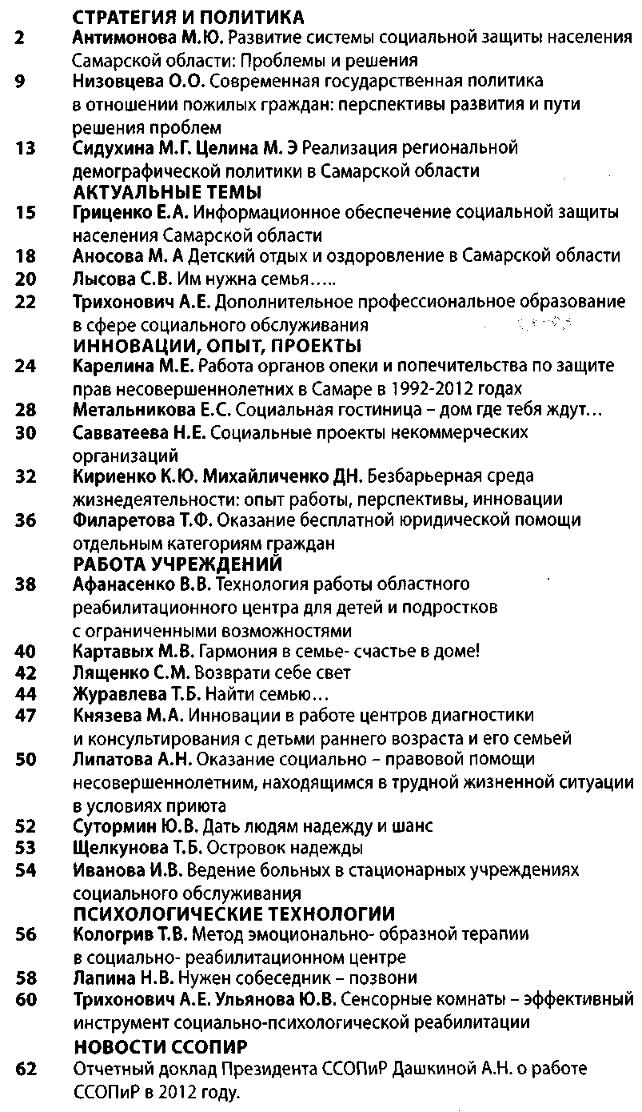
Социальная работа. – 2013. – №1

Slide 42
ВОСПИТАНИЕ ШКОЛЬНИКОВ

Slide 43
ТЕОРЕТИЧЕСКИЙ И Научно-МЕТОДИЧЕСКИЙ ЖУРНАЛ
ВОСПИТАНИЕ ШКОЛЬНИКОВ
Рубрики журнала:
Актуальные проблемы образования
Директору школы и его заместителю по воспитательной работе
Социальному педагогу
Педагогу дополнительного образования
Музейному педагогу
В детских и молодежных организациях
Для бесед с родителями
Здоровье
Публикация по вашей просьбе

Slide 44
профессионально-педагогическое издание, рассчитанное на самый широкий круг читателей - работников образования.
ВОСПИТАТЕЛЬНАЯ РАБОТА В ШКОЛЕ
В журнале публикуются материалы по
теории и методике воспитания,
управлению и планированию воспитательной работы,
способах и ориентирах в подготовке собственной концепции воспитания в школе,
организации внеурочной воспитательной работы,
интересные и продуктивные алгоритмы и технологии воспитания,
сценарии интересных воспитательных мероприятий и пути их организации.

Slide 45
НАУЧНО-ПРОСВЕТИТЕЛЬСКИЙ ЖУРНАЛ
ДУХОВНО-НРАВСТВЕННОЕ ВОСПИТАНИЕ
ОСНОВНЫЕ РУБРИКИ ЖУРНАЛА:
«Смысл жизни»,
«Забытая педагогика»,
«Современная православная педагогика»,
«Религиозная философия и современность»,
«Классика и современность»,
«Уроки на всю жизнь»,
«Опыт: православная гимназия»,
«Преподавателю “Основ православной культуры”»,
«Хрестоматия»,
«Паломничество» и др.

Slide 46
НАУЧНО-методический ЖУРНАЛ
Классный руководитель
Теория и практика воспитательной работы. Опыт воспитательной работы. Воспитательная система школы. Планирование и организация воспитательной работы. Документальное обеспечение учебного процесса
Как работать с коллективом
Как работать с классом.
См. содержание →

Slide 47
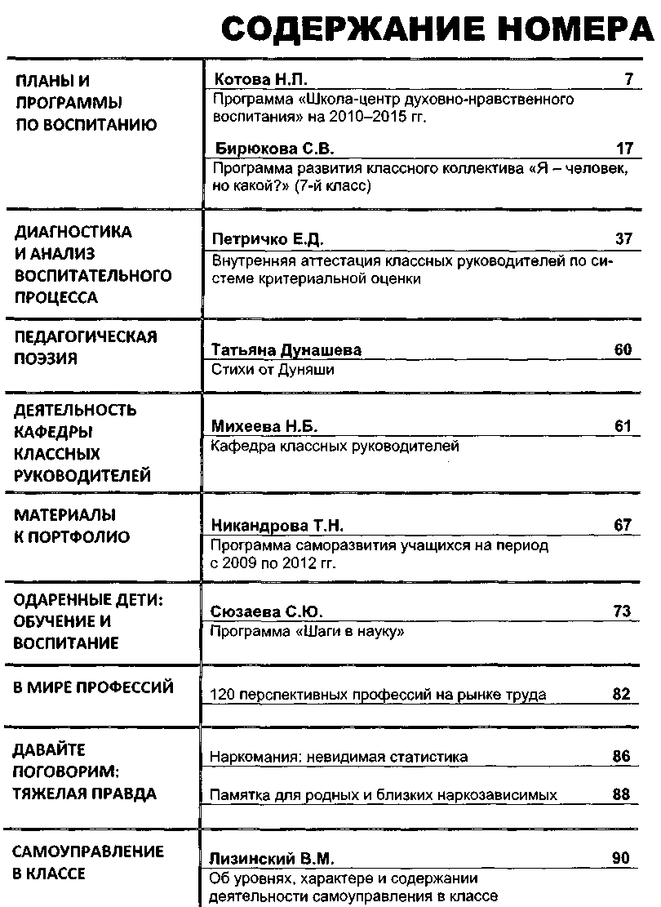
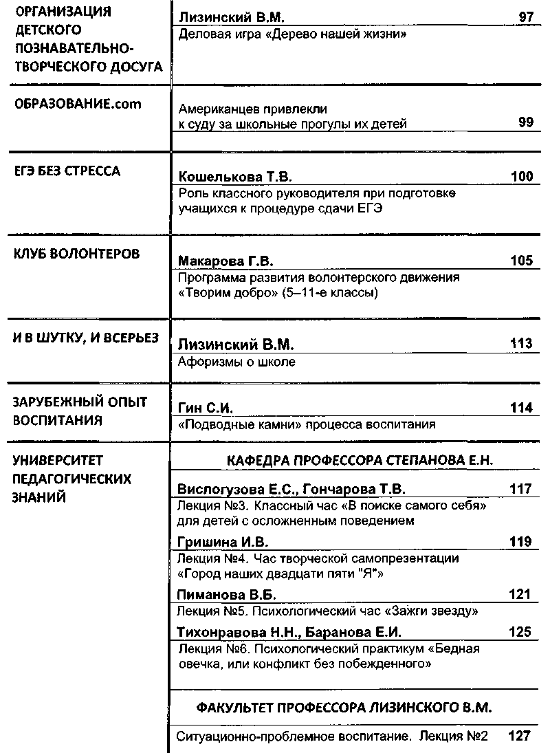
Классный руководитель. – 2013. – № 2

Slide 48
НАЧАЛЬНАЯ ШКОЛА

Slide 49
ежемесячный научно-методический журнал
НАЧАЛЬНАЯ ШКОЛА
Журнал «Начальная школа» является уникальным методическим пособием, универсальным по своему характеру: в нем публикуются материалы по всем предметам и курсам для каждого класса начальной школы, официальные документы Министерства образования и науки РФ.
См. содержание →

Slide 50
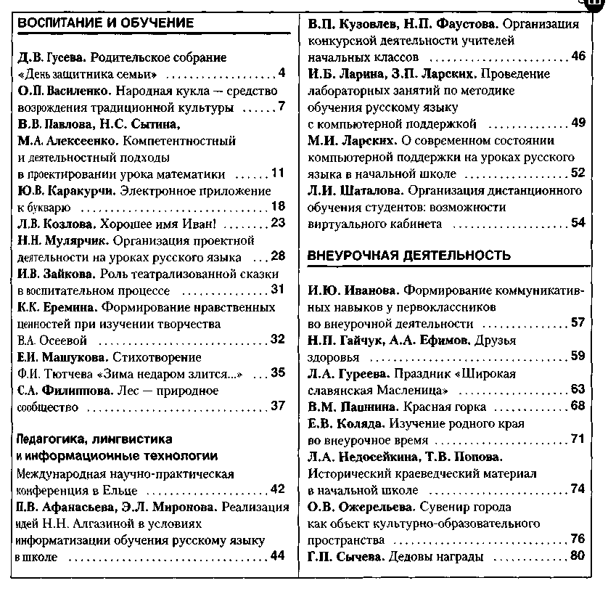
Начальная школа. – 2013. – № 2
Содержание

Slide 51
методический журнал ДЛЯ УЧИТЕЛЕЙ НАЧАЛЬНОЙ ШКОЛЫ
НАЧАЛЬНАЯ ШКОЛА
См. содержание →

Slide 52
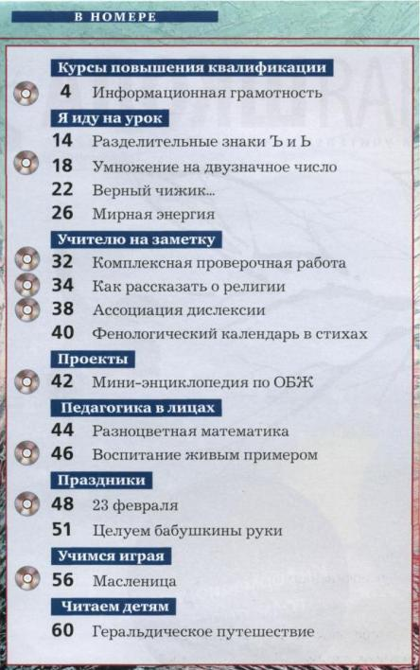
Начальная школа. – 2013. – февраль (№ 2) Содержание

Slide 53
НАУЧНО-МЕТОДИЧЕСКИЙ журнал
НАЧАЛЬНАЯ ШКОЛА
Всё для учителя!
См. содержание →

Slide 54
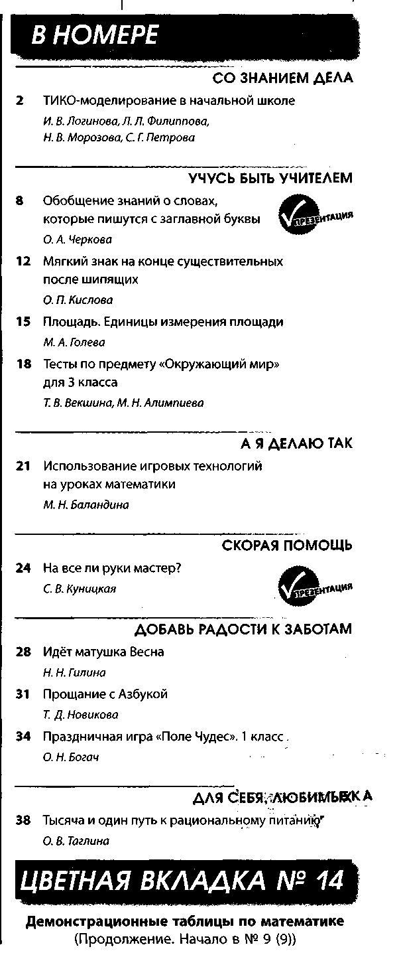
Начальная школа. Всё для учителя! – 2013. – февраль (№ 2)

Slide 55
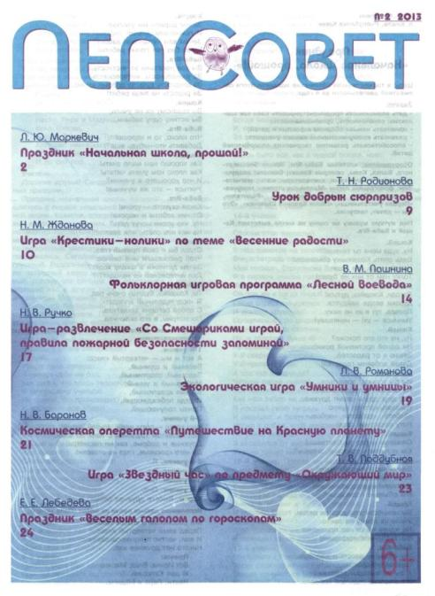
ПЕДСОВЕТ
Публикация материалов из опыта работ учителей начальной школы.

Slide 56
ДОШКОЛЬНАЯ ПЕДАГОГИКА

Slide 57
НАУЧНО-МЕТОДИЧЕСКИЙ журнал
ДЕТСКИЙ САД.
Всё для воспитателя!
См. содержание →

Slide 58
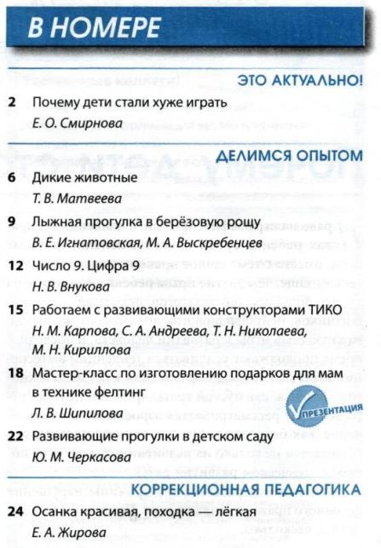
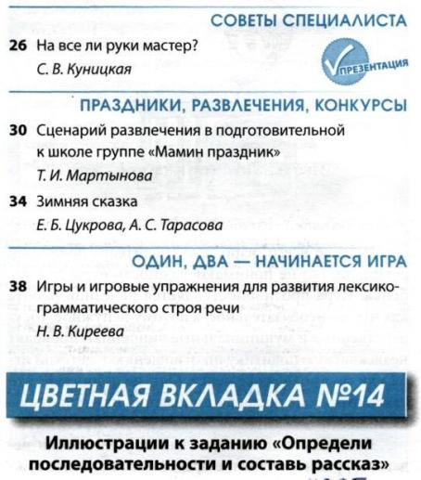
Детский сад. Всё для воспитателя! – 2013. – февраль (№ 2)

Slide 59
Научно-методический журнал
Дошкольное воспитание
Издание для практических работников дошкольных учреждений, ученых, студентов педагогических вузов, колледжей, гувернеров и родителей.
См. содержание →

Slide 60
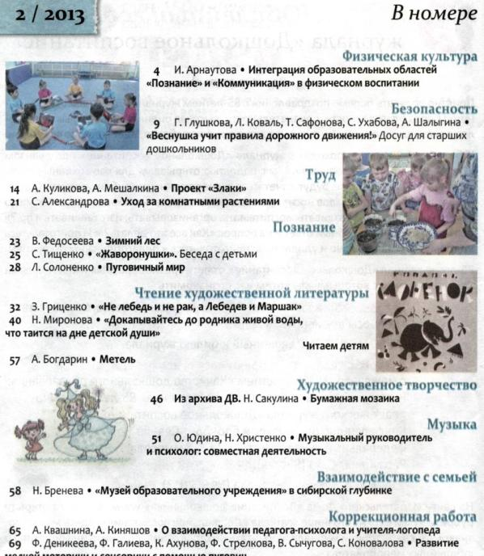
Дошкольное воспитание. – 2013. – № 2.

Slide 61
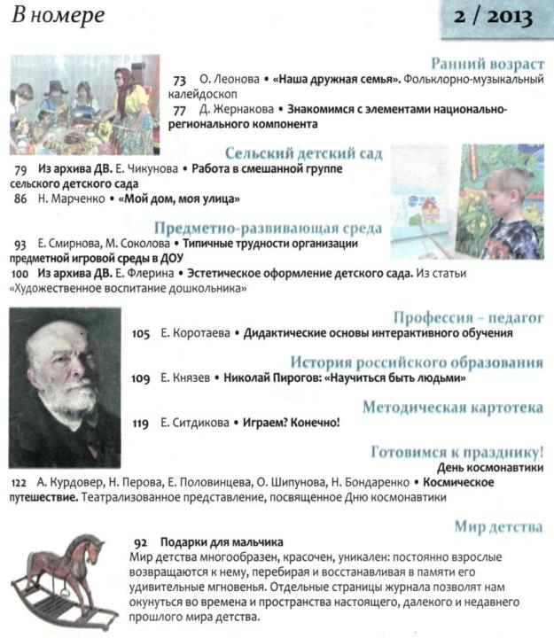
Дошкольное воспитание. – 2013. – № 2

Slide 62
УПРАВЛЕНИЕ
дошкольным образовательным учреждением
См. содержание →

Slide 63
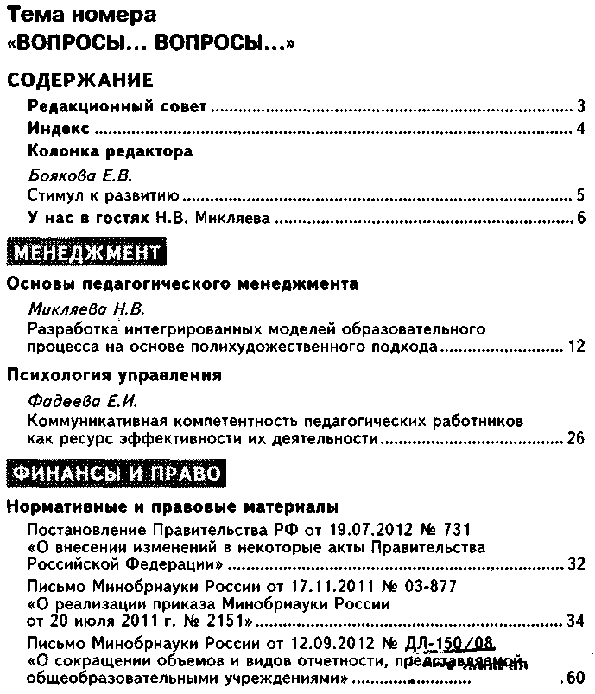
Управление дошкольным образовательным учреждением. – 2012. – № 10

Slide 64
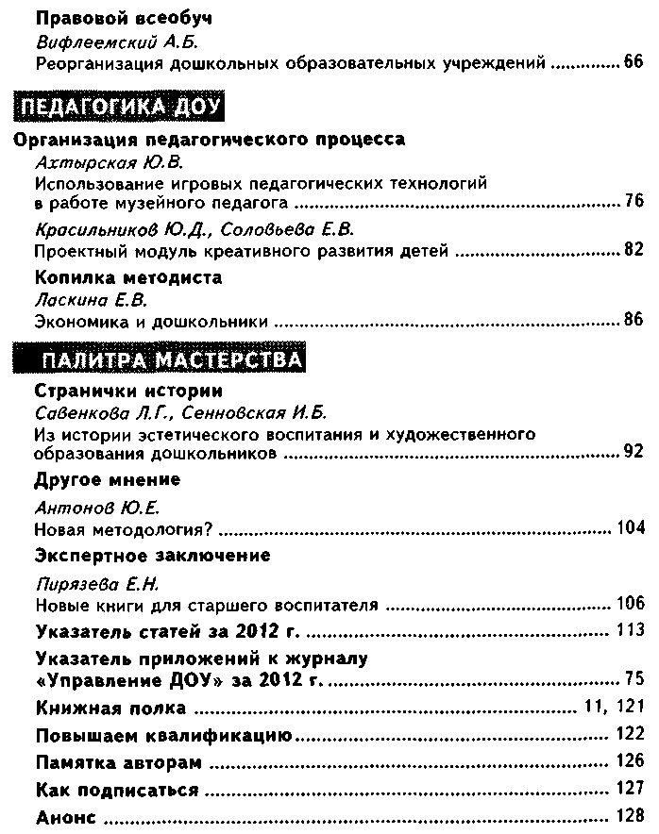

Slide 65
РАСТЁМ ВМЕСТЕ!
журнал ДЛЯ ВОСПИТАТЕЛЕЙ И РОДИТЕЛЕЙ ДОШКОЛЬНИКОВ
См. содержание →

Slide 66
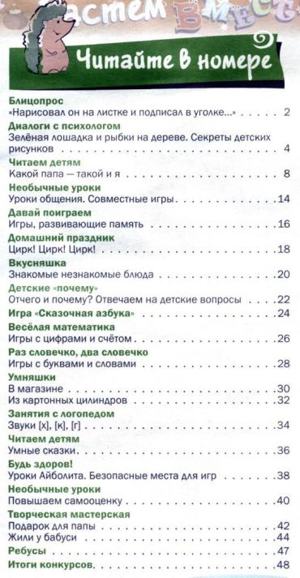
Растём вместе! Журнал для воспитателей и дошкольников. – 2013. – февраль (№ 2)

Slide 67
ФИЗИЧЕСКАЯ КУЛЬТУРА в школе

Slide 68
научно-методический журнал
ФИЗИЧЕСКАЯ КУЛЬТУРА
В ШКОЛЕ
См. содержание →

Slide 69
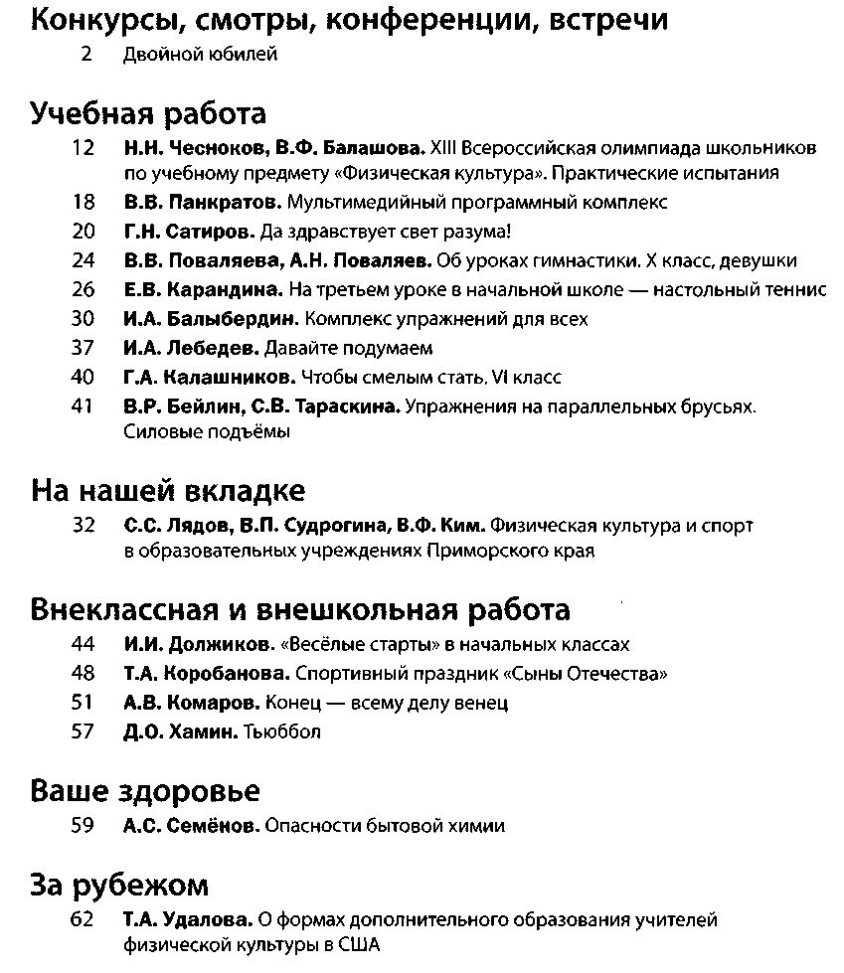
Физическая культура в школе. – 2013. – № 1.
В номере:

Slide 70
научно-методический журнал
ФИЗИЧЕСКАЯ КУЛЬТУРА
ВСЁ ДЛЯ УЧИТЕЛЯ!
См. содержание →

Slide 71
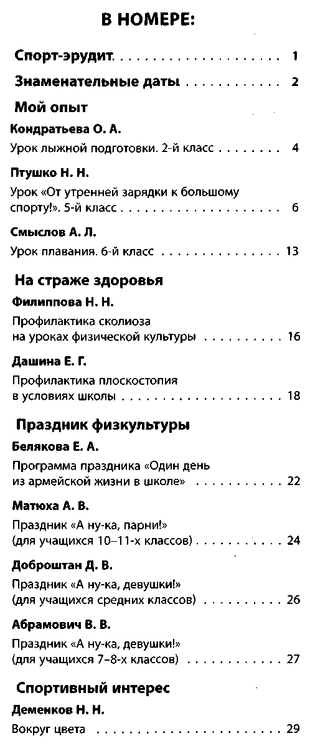
Физическая культура в школе. – 2013. – февраль (№ 2).
В номере:

Slide 72
Благодарим за внимание !

Slide 73
По интересующим вас вопросам обращайтесь в читальный зал библиотеки
филиала омгпу в г. Таре

